Slide 1
Pohádkový kolotoč
BYLO PODPOŘENO V RÁMCI ROZVOJOVÉHO PROGRAMU MŠMT
„Podpora logopedické prevence v předškolním vzdělávání v roce 2015“

Slide 2
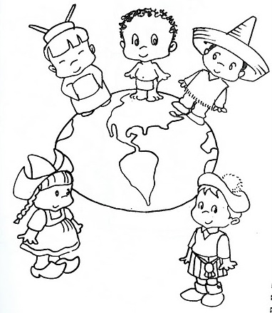
Řešitelský tým
Bc. Eva Bučková - učitelka MŠ, vedoucí odloučeného pracoviště MŠ Starý Bohumín
Bc. Blanka Poštulková - učitelka MŠ Starý Bohumín
Bc. Marcela Dendisová - učitelka MŠ, vedoucí odloučeného pracoviště MŠ Smetanova
Mgr. Drahomíra Horváthová - učitelka ZŠ
Božena Klosová - účetní ZŠ

Slide 3
Cíle
podporovat rozvoj komunikativních dovedností dětí (verbálních i neverbálních) a jejich kultivovaného projevu s využitím významu pohádky v dramatické práci s předškolními dětmi
volbou správných aktivit a pomůcek rozvíjet slovní zásobu, jazykový cit a mluvní pohotovost
společnými akcemi více aktivovat rodiče, podporovat jejich zájem o sledování komunikační úrovně dětí a v případě potřeby společně postupovat při nápravě

Slide 4
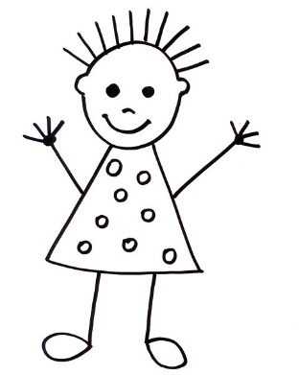
Rozpočet
POMŮCKY DO UČEBEN 21 148,00
LOGOPEDICKÉ POMŮCKY 28 688,00
INFORMAČNÍ TECHNOLOGIE 27 000,00
FOTOSLUŽBY TONERY 5 000,00
NÁVŠTĚVA DIVADLA LOUTEK 5 500,00
ODBORNÁ LITERATURA 4 100,00
OOPP 10 400,00

Slide 5
Časový harmonogram
Leden – únor 2015: besedy a přednášky
Duben a září 2015: logopedická depistáž
Březen 2015: návštěva knihovny, dále pak dle dohodnutého plánu s pracovníky knihovny
Duben – prosinec 2015: zpracování metodických listů a logopedických karet, vlastní individuální práce s dětmi
Duben 2015: vzájemná vystoupení v mateřských školách, 1x v každé zainteresované škole
Květen 2015 – listopad 2015: besídky pro rodiče s dramatizací pohádky
Červen 2015: práce dětí s novými informačními technologiemi
Říjen 2015: návštěva Divadla loutek v Ostravě

Slide 6
Aktivity
Besedy a přednášky pro učitele a rodiče
Logopedické depistáže
Návštěvy knihovny
Zpracování metodických listů a karet
Vzájemná vystoupení s divadélky v zainteresovaných mateřských školách
Dramatizace pohádek na besídkách pro rodiče
Práce s informačními technologiemi
Návštěva divadla loutek v Ostravě
Workshop pro učitelky bohumínských MŠ

Slide 7
Výstupy
CÍLENÉ SLEDOVÁNÍ DĚTÍ NA ZÁKLADĚ LOGOPEDICKÉ DEPISTÁŽE
PRAVIDELNÉ VYUŽÍVÁNÍ METODICKÝCH A LOGOPEDICKÝCH POMŮCEK A POMŮCEK NA ROZVOJ JEMNÉ MOTORIKY
SOUBOR LOGOPEDICKÝCH KARET
NÁVŠTĚVA DIVADLA LOUTEK V OSTRAVĚ SPOLEČNĚ SE ZÁKONNÝMI ZÁSTUPCI DĚTÍ
PRAVIDELNÁ SPOLUPRÁCE S KNIHOVNOU A OBOU MATEŘSKÝCH ŠKOL
PRÁCE DĚTÍ S VÝUKOVÝMI PROGRAMY NA TABLETECH A BABY TABLETECH
FOTODOKUMENTACE
WORKSHOP

